Slide 1
福田 & Yeoh ゼミ 進捗報告(6/16)
佐賀大学 理工学部 CPS研究室
指導教員： 福田 修 教授
Yeoh Wen Liang プロジェクト助教
19238901 明石 華実

Slide 2
テーマ
人の感情表現を理解
Plan
Do
20211112_akashi.pptx20211112_akashi.pptx
20211112_akashi.pptx20211112_akashi.pptx
・院試 受験
・アンケート作成
・採点方法の模索
・プログラム修正
・(進路設計)
・実験準備
Action
Check
20211112_akashi.pptx20211112_akashi.pptx
・実験準備
・プログラム修正
・自動化を検討
・採点基準が定まった ◎
・実験時の外的要因を
防ぐ必要がある．

Slide 3
1
背景
60歳以上でペットを飼えなくなってきている．
https://www.inutome.jp/c/column_9-148-35409.html
https://www.aeonpet-memorial.com/column/pet-column/care/
Notes:
現在飼っていないがいつか飼いたい人の約5割がペットロボットに興味があると言われている

Slide 4

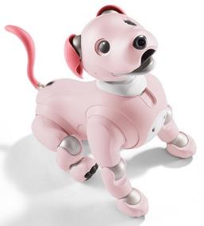

2
目的
犬に近いペットロボットを開発する．
※飽きる・・・(物理的・心理的）距離が離れること
https://aibo.sony.jp/feature/ichigomilk/
感情で学習
Aibo : 言葉だけで学習
例) “ダメ” , “いけない”
表情
文章
声色
感情の理解が不十分
→ 行動が単純で飽きる

Slide 5



3
本研究
仮説
感情を入力し，ロボットが行動することで，
飽きられないロボットになる．
感情推定
行動決定
ロボット制御

Slide 6









4
システム構成
Input
Recognition
Output
表示
カメラ
可視化
マイク
CSV

Slide 7




5
実験構図
被験者
HAPPY
プログラム
実行

Slide 8

6
実験概要 - 第1段階 -
目的
「人の感情表現の理解」が可能か検証．
方法
3回実行
事前調査
8種類の感情
表情
音声
実験
事後調査
感情表現をスコア化

Slide 9
7
実験概要 - 第2段階 -
目的
「人の感情表現の理解」が妥当か検証．
方法
3回実行
8種類の感情
HAPPY
感情推定
表情
音声
HAPPY
第三者
※文章の感情に影響を受けないよう考慮する．

Slide 10
8
実験概要 - 第3段階 -
目的
評価による「人の感情表現」の変化を比較．
方法
事前調査
3回実行
8種類の感情
実験
表情
音声
事後調査
評価
感情表現をスコア化

Slide 11
9
表情のスコア化の方法案 (1)

Slide 12
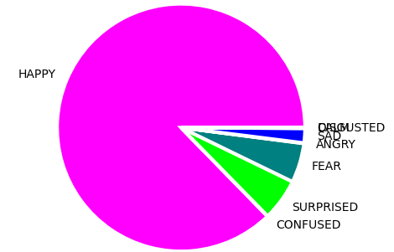
10
表情のスコア化 (方法1)
感情 | 割合
HAPPY | 87.29%
CONFUSED | 0.030%
SURPRISED | 5.48%
FEAR | 5.15%
ANGRY | 0.06%
SAD | 1.89%
DISGUSTED | 0.06%
CALM | 0.03%
Emotion :HAPPY Score :87.29%

Slide 13
11
表情のスコア化の方法案 (2)
CALM
HAPPY
HAPPY
SURPRISED
SAD
CALM

Slide 14
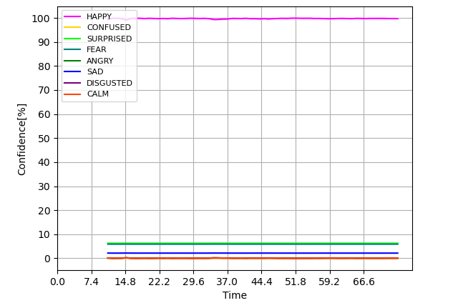
12
表情のスコア化 (方法2)
Emotion :HAPPY Score :100.0%

Slide 15
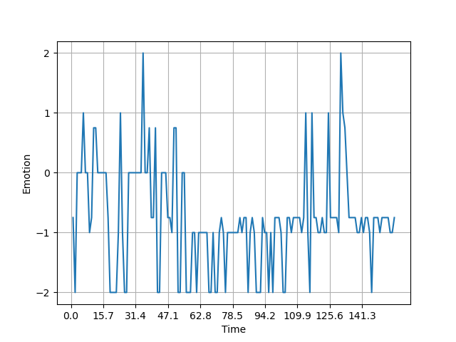
13
音響情報のスコア化の方法案
-1
1
-1
-2
-1
-2

Slide 16
14
音響情報のスコア化
感情 | 割合
Strong Negative | 29.03%
Weak Negative | 61.29%
Weak Positive | 9.68%
Strong Positive | 0.0%
Emotion :Weak Negative Score :61.29%

Slide 17
テーマ
人の感情表現を理解
Plan
Do
20211112_akashi.pptx20211112_akashi.pptx
20211112_akashi.pptx20211112_akashi.pptx
・院試 受験
・アンケート作成
・採点方法の模索
・プログラム修正
・(進路設計)
・実験準備
Action
Check
20211112_akashi.pptx20211112_akashi.pptx
・実験準備
・プログラム修正
・自動化を検討
・採点基準が定まった ◎
・実験時の外的要因を
防ぐ必要がある．

Slide 18
ご清聴ありがとうございました．
佐賀大学 理工学部 CPS研究室
指導教員： 福田 修 教授
Yeoh Wen Liang プロジェクト助教
19238901 明石 華実

